Slide 1


2020
计算科学导论 PPT
暗数据
小组成员：孟葳 2007010203
郑荣娟 2007010205

Slide 2
目录
1
何为“暗数据”？
2
暗数据的发展进程及重要贡献者
3
暗数据的影响和利用
CONTENTS

Slide 3
01
何为“暗数据”？
DARK DATA

Slide 4
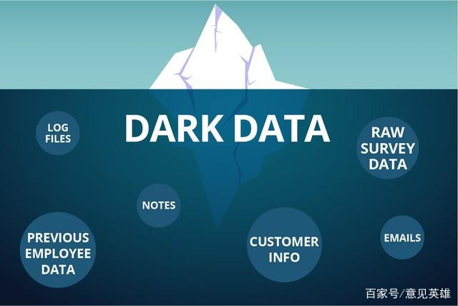
暗数据：大数据的阴暗面
1
暗数据的概念
暗数据是指那些未被发掘或理解的数据，以及信息资产企业在日常业务活动中收集、处理和存储但不具备特定用途的数据。
2
暗数据的内容
它包括尚未应用于业务、从而形成有竞争力的情报或未对商业决策产生帮助的所有数据对象与类型。

Slide 5
Example
图像
文本
用户在社交媒体发送的图片等
MS Office文件、即时消息、电子邮件等
02
01
03
音视频
聊天软件中发送的音频、视频软件中上传的视频等

Slide 6
02
暗数据的发展里程碑及重要贡献者
DARK DATA

Slide 7
Dark Data
3
2
1
浅层发掘
正式提出
稳步发展
在“暗数据”被准确定义之前，就有了对暗数据的初步发掘
“暗数据”的定义首次由美国Gartner公司提出
自提出至今，暗数据仍在等待被人们发掘、利用

Slide 8
发展过程
BioMed
Central
国际众多企业
国内
???
2008
2012
2015
未来
浅层发掘
广泛关注
国内起步
……
开放出版机构生物医学中心于2008年创刊的BMC Research Notes（BMC研究记录），就尝试在药物开发领域为暗数据利用大开方便之门。
美国很多企业都在其信息发布或微信等媒体上透漏将关注暗数据的信息。
蒋报永发表在《中国计算机报》上的“点亮‘暗数据’的五种方式”，及吴建中先生发表在博客“建中读书”的“暗数据”一文，表示国内开始探索暗数据的相关内容。
......

Slide 9
03
暗数据的影响和利用
DARK DATA

Slide 10
可能造成的负面影响
01
加速温室效应
浪费存储空间
02
无用数据的大量堆积往往造成更多能耗，使碳排放问题加剧。
未被利用的暗数据占用系统存储空间，使大量存储空间被浪费
03
可能带来安全隐患
阻碍对数据价值的挖掘
04
例如企业遗留的非结构化数据，可能吸引黑客攻击，从而增加数据安全风险。
对企业来说，暗数据的存在可能会模糊其对客户需求的了解，妨碍其对市场趋势的预测。
Notes:
抑制温室效应，可从清除暗数据着手 - 中国知网 (cnki.net)

Slide 11
Dark Data
如何降低暗数据的威胁和风险
数据识别
数据评估
数据监控与控制
数据审计
暗数据的利用
将数据加入上下文之中，加入元数据的工作之中
管理元数据
为AI提供了可以分析的巨大的、未开发的信息资源
有助于进一步研究当前的历史数据

Slide 12

2020
THANKS FOR YOUR LISTENING
感谢您的聆听

